Slide 1
Донорство крови. Зачем сдавать кровь?
Комитет здравоохранения
Администрации города Тюмени
Февраль, 2019 г

Slide 2
Донорство крови — визитная карточка здоровья. Донор получает возможность контролировать состояние своего здоровья за счет регулярных медицинских осмотров и бесплатных анализов на самые распространенные инфекции. Донор знает, что здоров!

Slide 3
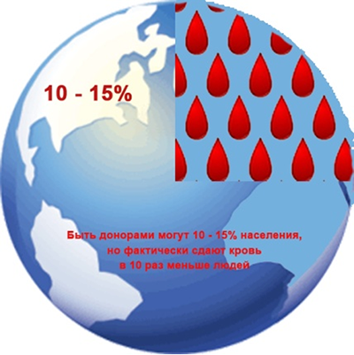
Донорство крови — это гражданский долг и стиль жизни
Notes:
Донорство крови — это гражданский долг и стиль жизни. Многие известные люди в Европе — общественные деятели, звезды кино и эстрады, сами являются донорами и активно пропагандируют и поддерживают развитие донорского движения в своих странах.
Доноры — разные люди с разными судьбами, но похожи одним. Они спасают жизнь, отдавая ради этого свою кровь. Миллионы людей обязаны своей жизнью тем, кого они никогда не видели — донорам, которые добровольно сдают кровь, не получая за это какого-либо существенного материального вознаграждения.
В случае возникновения чрезвычайных ситуаций — крупных аварий, терактов, и т.п., когда в стране происходят трагические события, когда кто-то из наших родных, знакомых попадает в беду — все мы, не раздумывая, спешим на помощь. Желающие поделиться своей кровью с ранеными, больными, пострадавшими, образовывают очереди. Сотни людей, никогда ранее не дававших кровь, становятся донорами.

Slide 4
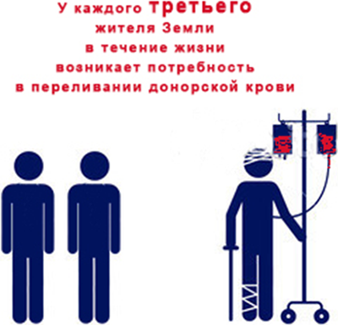
Помогите сегодня кому-то, и завтра кто-то поможет вам
Notes:
Как отражается сдача крови на здоровье?
Большинство медиков считает, что донорство полезно.
Во-первых, организм донора постоянно самообновляется за счет выведения избытка крови и ее компонентов, образующихся эволюционно (человек сдал кровь, и его организму поступает сигнал: пора обновляться). А это — профилактика болезней сердца и сосудов, иммунной системы, нарушений пищеварения, работы печени и поджелудочной железы.
Во-вторых, во время дачи крови происходит реакция организма на кровопотерю- и таким образом организм тренируется на случай возможной кровопотери. В критической ситуации при большой кровопотере у донора больше шансов выжить, чем у человека, не сдававшего кровь.
В-третьих, как средство профилактики заболеваний сердечно-сосудистой системы: по данным исследования финских ученых, мужчины, сдающие кровь, в десятки раз меньше подвержены инфаркту; данные американских исследователей подтверждают, что мужчины-доноры на 30% меньше страдают сердечными приступами.
Регулярная сдача крови способствует омолаживанию всего организма, улучшению обменных процессов в органах и тканях. Благотворно влияет донорство и на психическое здоровье человека.
Донор имеет возможность постоянно контролировать состояние своего здоровья, за счет регулярных медицинских осмотров и бесплатных анализов на самые распространенные инфекции.
Еще один важный момент: если человек решил сдавать кровь, он автоматически выбирает и здоровый образ жизни — теперь уже не только для себя, но и я для незнакомого больного — реципиента, которому его кровь будет перелита.
Говорят, что у тех, кто регулярно сдает кровь, вырабатывается больше крови?
Конечно, регулярные кроводачи не заставляю организм «вырабатывать больше крови», зато приучают его быстрее восстанавливаться после кровопотери, поэтому сдавать кровь особенно полезно людям экстремальных специальностей:
военнослужащим, сотрудникам службы спасения, охранникам. Доноры более устойчивы к кровопотере, и если одинаковое ранение получит донор и человек, который не сдавал кровь, у первого шансы уцелеть значительно выше.

Slide 5
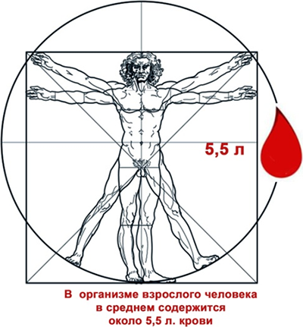
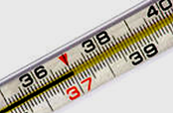
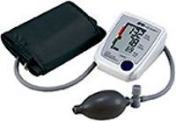
Кто может стать донором?
Перед сдачей крови обязателен осмотр врача!
Notes:
Существует ряд противопоказаний, абсолютных и временных, к донорству крови и ее компонентов. Если у вас нет противопоказаний, которые перечислены в приведенном перечне, вы можете быть донором. Если у вас есть заболевания, не вошедшие в данный перечень, или вы принимаете какие-то лекарства, вопрос о донорстве решит врач-трансфузиолог
взять с собой паспорт гражданина Российской Федерации. Для доноров, не являющихся гражданами Российской Федерации — паспорт и документ, удостоверяющий вид на жительство в Российской Федерации сроком не менее 1 года.
Мужчины могут сдавать кровь каждые 2 месяца, но не чаще 5 раз в год. Женщины могут сдавать кровь не чаще 4 раз в год. Допустимый вес донора для сдачи крови — не менее 50 кг.
Периодичность донации (интервалы) — от 14 дней до 2 мес (определяет врач)

Slide 6
Как подготовиться к сдаче крови?
Накануне и в день сдачи крови запрещено употреблять жирную, жареную, острую и копченую пищу, колбасные изделия, а также мясные, рыбные и молочные продукты, яйца и масло (в т.ч. растительное), шоколад, орехи и финики. Натощак сдавать кровь не нужно!
Лучше пить сладкий чай с вареньем, соки, морсы, компоты, минеральную воду и есть хлеб, сухари, сушки, отварные крупы, макароны на воде без масла, овощи и фрукты, кроме бананов.
За 48 часов до визита на станцию переливания нельзя употреблять алкоголь, а за 72 часа — принимать лекарства, содержащие аспирин и анальгетики.
Утром нужно легко позавтракать.
Также за час до сдачи крови следует воздержаться от курения.
Медики установили, что лучше всего на кровопотерю организм реагирует именно в утренние часы. И чем раньше происходит донация, тем легче переносится эта процедура. После 12.00 сдавать кровь рекомендуется только постоянным донорам.
Не следует сдавать кровь после ночного дежурства или просто бессонной ночи.
Не планируйте сдачу крови непосредственно перед экзаменами, соревнованиями, сдачей проекта, на время особенно интенсивного периода работы и т. п.
При себе необходимо иметь паспорт с регистрацией или другой документ, удостоверяющий личность (вид на жительство).

Slide 7
Федеральный закон от 20.07.2012 N 125-ФЗ «О донорстве крови и ее компонентов» Статья 12. Требования к донору, его права и обязанности
Донором вправе быть дееспособное лицо, являющееся гражданином Российской Федерации либо проживающим на территории Российской Федерации на законных основаниях не менее одного года иностранным гражданином или лицом без гражданства, достигшее возраста восемнадцати лет или приобретшее полную дееспособность до достижения им возраста восемнадцати лет в соответствии с законодательством Российской Федерации, изъявившее добровольное желание сдать кровь и (или) ее компоненты, прошедшее добровольно медицинское обследование и не имеющее медицинских противопоказаний для сдачи крови и (или) ее компонентов.
Донор имеет право на:
1) сдачу крови и (или) ее компонентов безвозмездно или за плату в соответствии с настоящим Федеральным законом;
2) защиту государством его прав и охрану здоровья;
3) ознакомление с результатами его медицинского обследования;
4) полное информирование о возможных последствиях сдачи крови и (или) ее компонентов для здоровья;
5) получение бесплатной медицинской помощи в соответствии с установленными стандартами ее оказания в случаях возникновения у него реакций и осложнений, связанных с выполнением донорской функции;
6) возмещение вреда, причиненного его жизни или здоровью в связи с выполнением донорской функции;
7) меры социальной поддержки, установленные настоящим Федеральным законом, нормативными правовыми актами субъектов Российской Федерации,
муниципальными правовыми актами.
Донор для выполнения донорской функции обязан:
1) предъявить паспорт или иной удостоверяющий личность документ;
2) сообщить известную ему информацию о перенесенных инфекционных заболеваниях, нахождении в контакте с инфекционными больными, пребывании на территориях, на которых существует угроза возникновения и (или) распространения массовых инфекционных заболеваний или эпидемий, об употреблении наркотических средств, психотропных веществ, о работе с вредными и (или) опасными условиями труда, а также вакцинациях и хирургических вмешательствах, выполненных в течение года до даты сдачи крови и (или) ее компонентов;
3) пройти медицинское обследование.
Notes:
Донору, отведенному от донорства по медицинским противопоказаниям, или допущенному к кроводаче или плазмо(цито)аферезу, но у которого по техническим причинам кровь или ее компоненты не были взяты выдается «Справка донору об обследовании». (форма № 401 /у) Данная форма после заполнения является основанием для освобождения донора от работы на время, затраченное им на обследование в учреждении службы крови.
Донору после кроводачи, плазмо(цито)афереза выдается «Справка донору об освобождении от работы и предоставлении ему дополнительного дня отдыха» (форма № 402/у), которая является основанием для освобождения донора от работы в день дачи крови и для предоставления ему дополнительного дня отдыха.

Slide 8
Какие существуют сейчас льготы для доноров ?
В день сдачи крови и ее компонентов, а также в день медицинского обследования работник, являющийся донором, освобождается от работы на предприятии, в учреждении, организации независимо от форм собственности с сохранением за ним среднего заработка за эти дни. В случае если по соглашению с администрацией работник, являющийся донором, в день сдачи крови вышел на работу (за исключением работ, связанных с особыми условиями труда), ему предоставляется по его желанию другой день отдыха с сохранением за ним среднего заработка.
В случае сдачи крови и ее компонентов в период ежегодного отпуска, в выходной или праздничный день донору по его желанию предоставляется другой день отдыха или день сдачи крови оплачивается не менее чем в двойном размере. После каждого дня сдачи крови и ее компонентов донору предоставляется дополнительный день отдыха с сохранением за ним среднего заработка. Указанный день отдыха по желанию донора может быть присоединен к ежегодному отпуску или использован в другое время в течение года после дня сдачи крови и ее компонентов.
В день сдачи крови донор обеспечивается бесплатным питанием за счет средств соответствующего бюджета.
Донору, сдавшему в течение года кровь и (или) ее компоненты в суммарном количестве равном двум максимально допустимым дозам, предоставляются дополнительные меры социальной поддержки:
в течение года — пособие по временной нетрудоспособности при всех видах заболеваний в размере полного заработка независимо от трудового стажа;
первоочередное выделение по месту работы или учебы льготных путевок для санаторно-курортного лечения.

Slide 9
Кто может стать почетным донором и какие льготы ему положены?
Граждане, сдавшие бесплатно кровь сорок и более раз или плазму шестьдесят и более раз, награждаются нагрудным знаком «Почетный донор России» и имеют право на ежегодную денежную выплату и другие меры социальной поддержки, установленные Федеральным законом от 20 июля 2012 г. N 125-ФЗ «О донорстве крови и ее компонентов» и органами государственной власти субъектов Российской Федерации (внеочередное лечение в государственных или муниципальных организациях здравоохранения, первоочередное приобретение по месту работы или учебы льготных путевок для санаторно-курортного лечения, предоставление ежегодного оплачиваемого отпуска в удобное для них время года).

Slide 10
:
16 февраля 2019 года областная станция переливания крови приглашает новых и постоянных доноров крови и ее компонентов пополнить банк крови. Всех желающих ждут по адресу: Энергетиков, 35, с 8:00, до 13:00. При себе иметь паспорт. Накануне не употреблять жирную пищу, алкоголь и лекарственные препараты.

Slide 11
Информация подготовлена по материалам:
Государственного бюджетного учреждения здравоохранения Тюменской области «Областная станция переливания крови» (ГБУЗ ТО «ОСПК)
Официальный сайт:
переливание-крови.рф
Адрес: г. Тюмень, ул. Энергетиков,35
Notes:
Информация подготовлена по данным ГБУЗТО ОСПК

